Slide 1
ПРИВЕТСТВУЕМ УЧАСТНИКОВ И ГОСТЕЙ
ФЕСТИВАЛЯ НАЦИОНАЛЬНЫХ КУЛЬТУР

Slide 2
ПРЕДСТАВЛЕНЫ 4 ЗНАЧИМЫЕ НАЦИОНАЛЬНЫЕ КУЛЬТУРЫ РОССИИ И СТРАН снг
- ТАТАРСКАЯ
- УЗБЕКСКАЯ
- УКРАИНСКАЯ
- РУССКАЯ

Slide 3
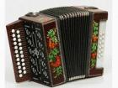
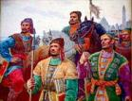
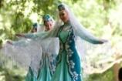
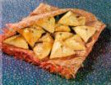
ТАТАРСКАЯ
НАЦИОНАЛЬНАЯ
КУЛЬТУРА
ТАТАР
ХАЛЫК
КУЛЬТУРАСЫ

Slide 4
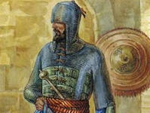
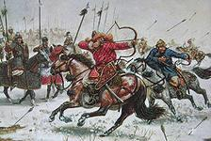
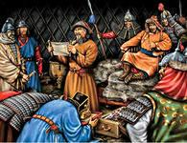
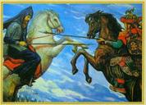
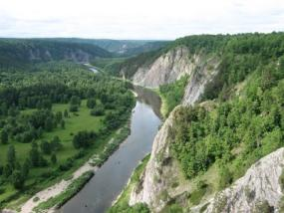
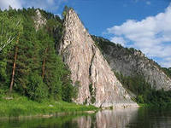
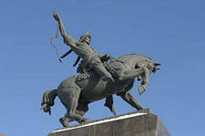
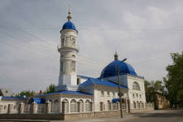
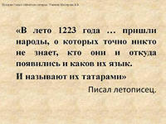
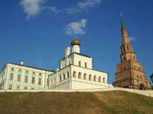
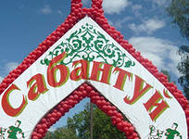
ИСТОРИЯ ТАТАРСКОГО НАРОДА

Slide 5
Сабантуй – праздник ПЛУГА

Slide 6
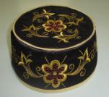
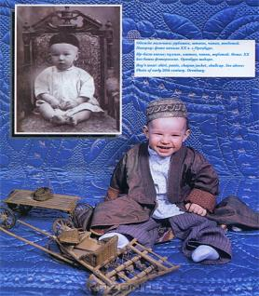
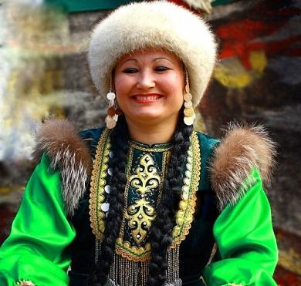
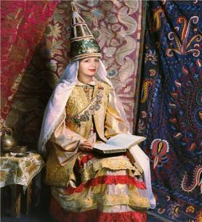
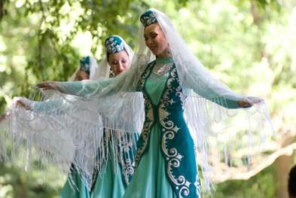
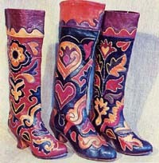
НАЦИОНАЛЬНЫЙ КОСТЮМ ТАТАРСКОГО НАРОДА

Slide 7
Место проведения сабантуя - МАЙДАН

Slide 8
Сабантуй – праздник ПЛУГА

Slide 9
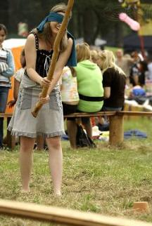
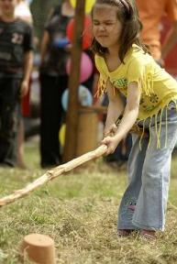
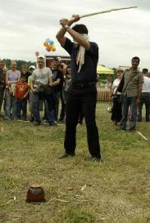
Сабантуй – праздник МЕТКОСТИ

Slide 10
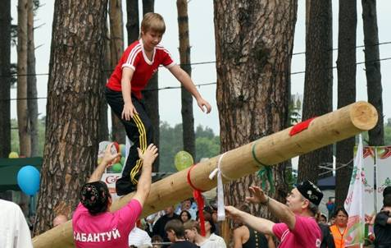
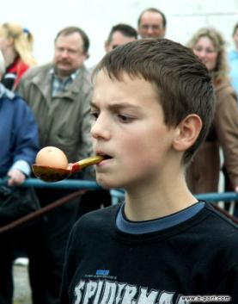
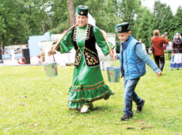
Сабантуй – праздник ЛОВКОСТИ

Slide 11
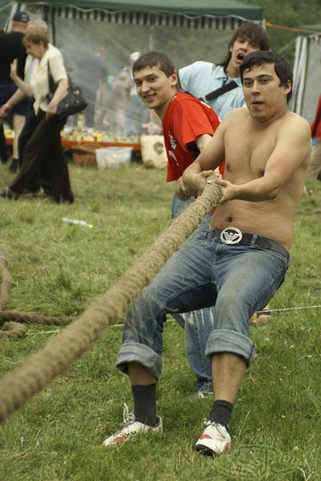
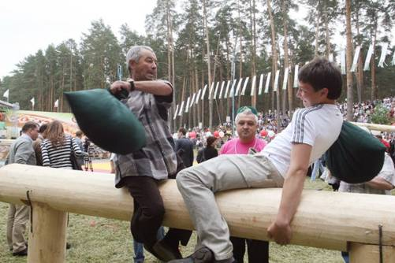
Сабантуй – праздник СИЛЫ

Slide 12
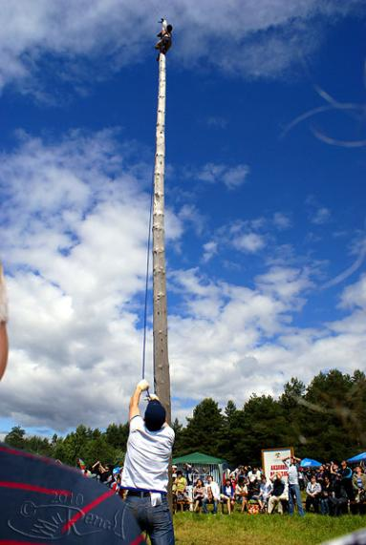
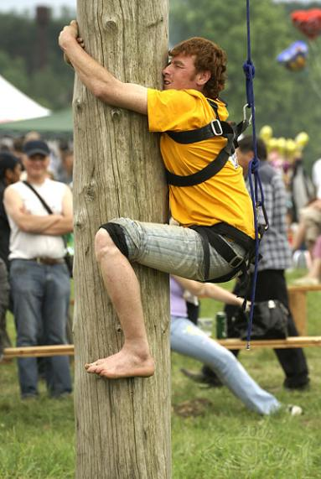
Сабантуй – праздник УПОРСТВА

Slide 13
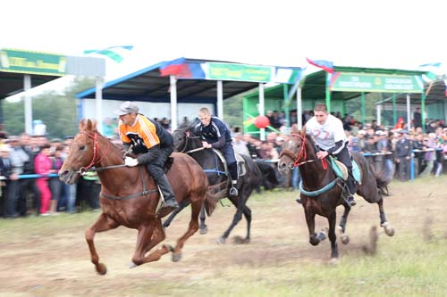
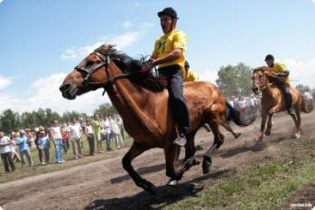
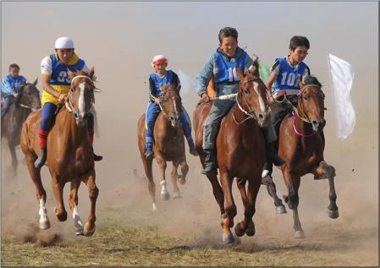
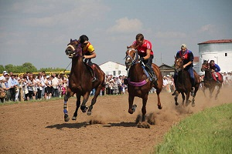
Сабантуй – праздник СМЕЛОСТИ

Slide 14
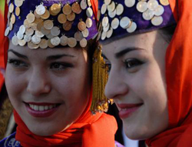
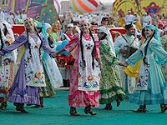
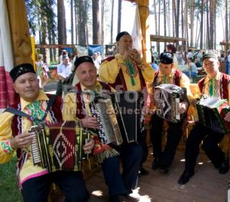
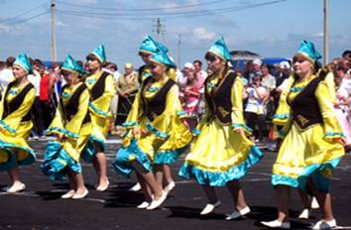
Сабантуй – праздник КРАСОТЫ И МУЗЫКИ

Slide 15
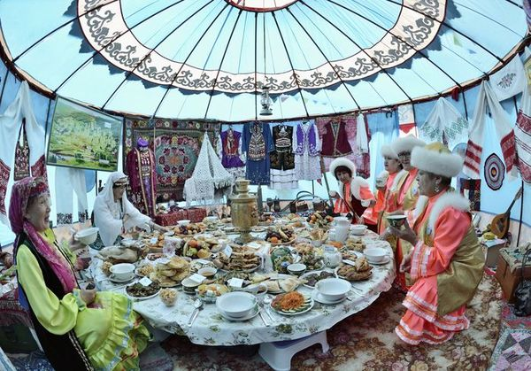
КУХНЯ ТАТАРСКОГО НАРОДА - ЮРТА

Slide 16
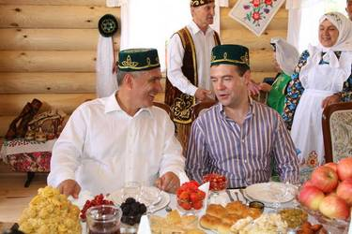
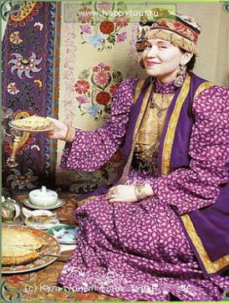
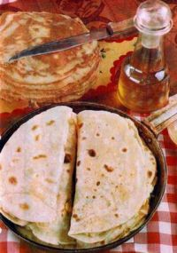
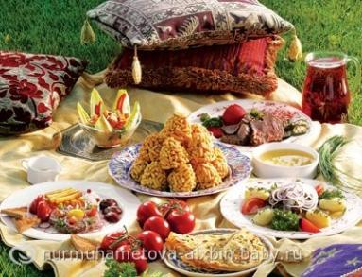
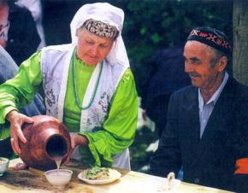
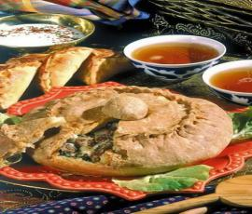
КУХНЯ ТАТАРСКОГО НАРОДА

Slide 17
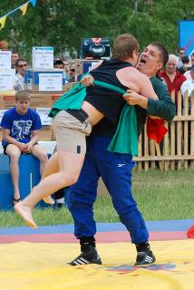
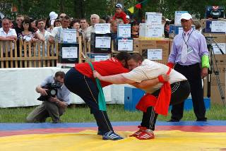
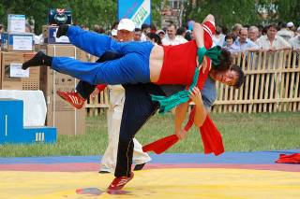
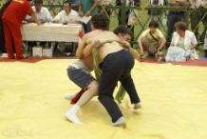
Главное событие сабантуя – КУРЕШ - борьба

Slide 18
Главное приз сабантуя – БАРАН

Slide 19
Сабантуй

Slide 20
Татары - самый многочисленный народ исламской культуры в РФ Татары - второй по численности этнос в РФ Татары - по уровню грамотности занимают одно из ведущих мест Татары - один из самых трудолюбивых народов Татары - гордятся своей национальностью Татары - коренной народ России Татары - это мы

